Slide 1
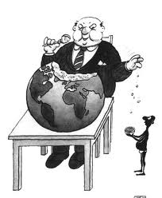
ECONOMIA CAPITALISTA

Slide 2
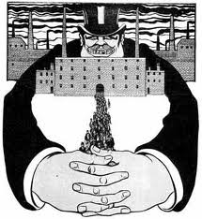
SISTEMA ECONOMICO CAPITALISTA
Democracias liberales: Apertura económica
RASGOS ESENCIALES: Propiedad privada
Oferta, demanda,
consumo.

Slide 3

LA EVOLUCION DE LA ECONOMIA CAPITALISTA
La prosperidad de los años veinte
La depresión de los años treinta
Aparición del neocapitalismo
Recuperación económica.

Slide 4
TENDENCIAS ACTUALES DE LA ECONOMIA CAPITALISTA
Evolución de la economía después de la segunda guerra mundial.
La crisis de 1973
LA SITUACION ACTUAL:
El cambio de tipo de energía.
Los gastos en la cualificación de la mano de obra.
La creciente degradación del medio ambiente.

Slide 5

Nueva fase de la revolución industrial.
Creación de organismos de cooperación económica internacional: financieros FMI. BANCO MUNDIAL.
EL LEASING O ARRENDAMIENTO FINANCIERO.

Slide 6
EL ESTADO DE BIENESTAR
Nace a partir de 1945: Suavizar las desigualdades sociales, redistribución de la renta, seguridad social.
TESIS POLITICAS DEL ESTADO BENEFACTOR.
Pleno empleo, seguridad social.
Generación de alto nivel de consumo, garantizar el nivel mínimo de vida.
Libertad, igualdad de oportunidades, reducción de desigualdades, mayor justicia.

Slide 7
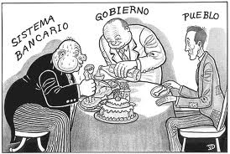
TESIS ECONOMICAS DEL ESTADO BENEFACTOR

Slide 8
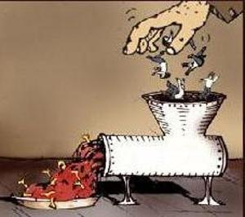
Controlar y proteger la economía, la energía.
En el trabajo regula las condiciones de seguridad e higiene y el salario mínimo.
Se aceptan los sindicatos y la negociación colectiva.
Se da una economía mixta.

Slide 9
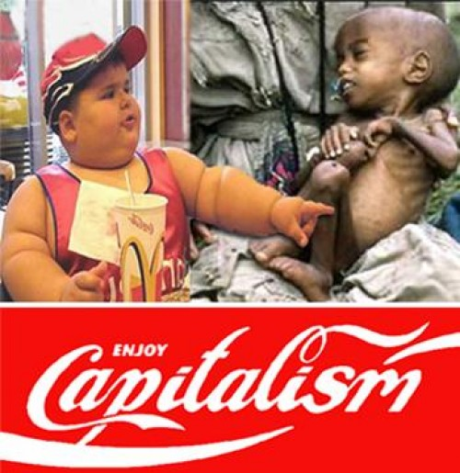
COMO LOGRAR ESTOS OBJETIVOS
Limitar la iniciativa privada cuando este en peligro lo mínimo para la sociedad.
Con los impuestos.

Slide 10

CRISIS DEL MODELO DE BIENESTAR.
Control estatal.
Aumento de las burocracias.
Empresas del estado poco eficaces y caras.
Enorme gasto público.
Todo lo esperaban del estado.

Slide 11

EL NEOLIBERALISMO
Tesis filosóficas: El deseo de mejorar individualmente.
Competencia establecida en el mercado.

Slide 12

Tesis políticas: Las libertades individuales.
Rechaza el dogmatismo y la intervención del estado.

Slide 13
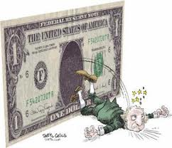
TESIS ECONOMICAS: El mercado como la asignación justa de recursos.
Actuación del hombre por interés personal se adapta a la ley de oferta y demanda.

Slide 14

CRITICAS AL NEOLIBERALISMO
Ricos cada vez más ricos, y pobres cada vez más pobres.
En la economía de mercado lo más importante es el beneficio, olvidándose de la solidaridad.
Aparecen los oligopolios y monopolios.

Slide 15
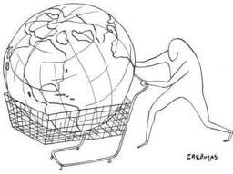
Ha sido incapaz de erradicar el hambre, una economía injusta, sin un adecuado equilibrio social y ambiental.
El mundo y la vida como un mercado, en donde los hábiles triunfan.

Slide 16
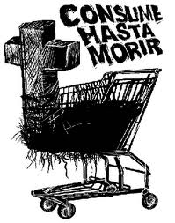
Los marginados por el mercado, y los empobrecidos sin salida.
Fomenta el capitalismo salvaje.
Atentan contra una economía equilibrada y sostenible.

Slide 17

GRACIAS POR SU ATENCION QUE DIOS LOS BENDIGA.

